Slide 1


Nasze atuty:
12-letnie doświadczenie w zakresie obsługi prawnej przedsiębiorców oraz osób fizycznych
gruntowna znajomość mechanizmów prawnych i biznesowych prowadzenia działalności gospodarczej
zgrany zespół prawników – specjalistów z różnych dziedzin
elastyczność w zakresie rozliczeń – dobór modelu rozliczeń wg potrzeb i sytuacji klienta
szybkość działania

Slide 2
Specjalizacje:
ochrona dóbr osobistych, prawo rodzinne, prawo spadkowe, odszkodowania, prawo umów, nieruchomości
Prawo cywilne
prawo autorskie, własność przemysłowa, znaki towarowe, ochrona konkurencji, prawo reklamy
Prawo własności intelektualnej
zakładanie, bieżąca obsługa, pomoc prawna w uzyskaniu statusu organizacji pożytku publicznego
Fundacje, stowarzyszenia, izby gospodarcze
prawo spółek, windykacja należności, prawo umów, prawo konsumenckie (m.in. regulaminy sklepów internetowych)
Prawo gospodarcze

Slide 3
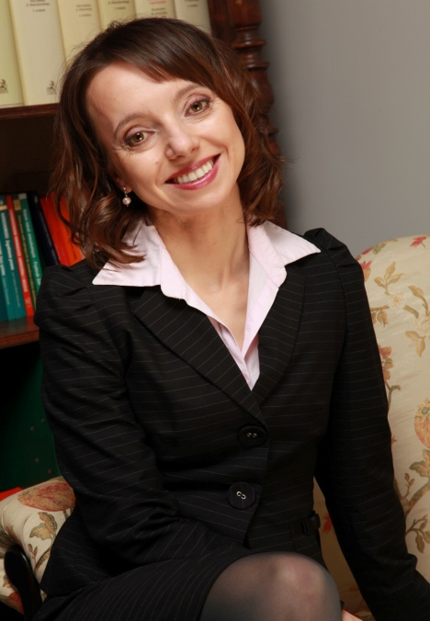
Zaufali nam m.in.:
Wydawnictwo Nasza Księgarnia sp. z o.o.
Wydawnictwa Szkolne i Pedagogiczne
Wydawnictwo Nowa Era
Biblioteka Analiz sp. z o.o.
  Stowarzyszenie Autorów ZAiKS
  Stowarzyszenie Lektorów SLRP
          Fundacja ABC Cała Polska Czyta Dzieciom
      Polska Izba Książki
            Instytut Muzyki i Tańca
Joanna Hetman-Krajewska
adwokat, radca prawny,
właściciel Kancelarii PATRIMONIUM
autorka książek i artykułów z zakresu prawa autorskiego
członek Komisji Prawa Autorskiego
absolwentka studiów doktoranckich w Instytucie Nauk Prawnych PAN
prywatnie pasjonat książek
Fot. T. Tam
Naszym atutem bez wątpienia jest gruntowna znajomość rynku książki i specjalizacja w prawie własności intelektualnej. Jednak wychodząc naprzeciw oczekiwaniom klientów, poszerzyliśmy zakres działania o prawo spółek, prawo pracy, windykację należności, szeroko pojęte prawo konkurencji. Nasz zespół to wykwalifikowani prawnicy którzy z pasją i zaangażowaniem doradzają naszym klientom. (JHK)

Slide 4

Zapraszamy do współpracy. Oprócz fachowej obsługi w naszej siedzibie czekać będzie na Państwa pyszna kawa ☺
Kancelaria Prawnicza PATRIMONIUM
ul. Elektoralna 17/17
00-137 Warszawa
tel. (22) 827-76-89, 826-825-9
kancelaria@patrimonium.com.pl
www.patrimonium.com.pl
Zdjęcia użyte w prezentacji – licencja CCO Public Domain, www.pixabay.com

